Slide 1

CS
Computer
System Lab.
Hiroshima
University
TSP問題のQUBOモデルに関するペナルティー係数の選択法
M230641
劉 崇玖

Slide 2
研究の概要
現在様々な問題がQUBOモデルに変換できて専用ソルバーで解決することができる
TSP問題は組み合わせ最適化問題としてよく知られているが
対応するQUBOモデルの二次項の数が多く過ぎる
本研究では
TSP（巡回セールスマン）問題のQUBOモデルに特定して
ボロノイ図とドロネー三角形分割を利用して二次項の数を減らす手法を提案した

Slide 3

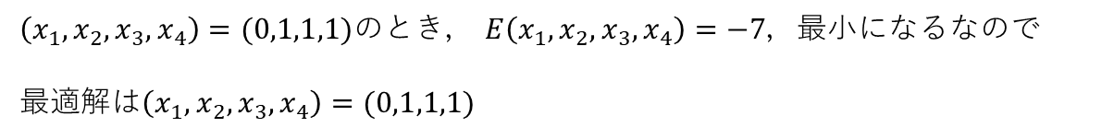
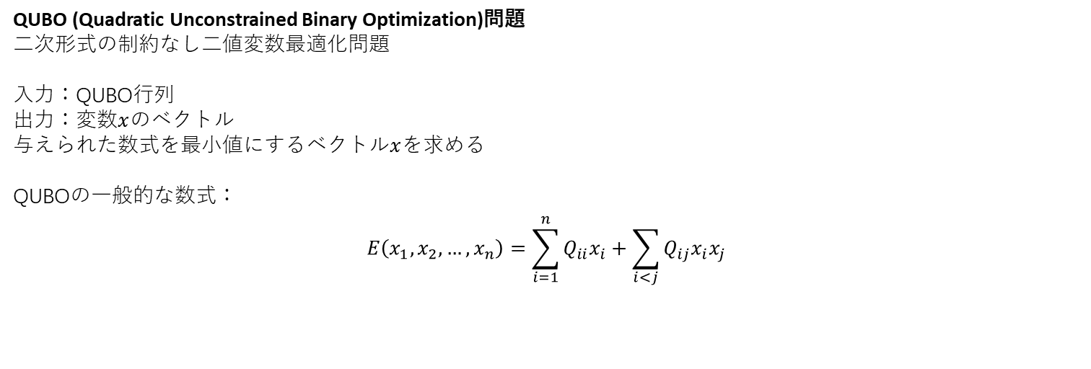


QUBOモデル
QUBO (Quadratic Unconstrained Binary Optimization)問題
二次形式の制約なし二値変数最適化問題
入力：QUBO行列
出力：変数$x$のベクトル
与えられた数式を最小値にするベクトル$x$を求める
QUBOの一般的な数式：
$$E\left(x_{1},x_{2},…,x_{n}\right)=\sum_{i=1}^{n}{Q_{ii}x_{i}}+\sum_{i<j}{Q_{ij}x_{i}x_{j}}$$
$x_{i} (0,1)$ バイナリ変数
$Q$ QUBO行列 ($Q_{ii}$一次項の係数 $Q_{ij}$二次項の係数)
例えば：
バイナリ変数四つあるQUBO問題
$$x_{1} x_{2} x_{3} x_{4}$$
$$x_{1}$$
$$x_{2}$$
$$x_{3}$$
$$x_{4}$$
$$E\left(x_{1},x_{2},x_{3},x_{4}\right)=x_{1}+2x_{2}−3x_{4}+5x_{1}x_{2}−2x_{2}x_{3}+x_{1}x_{3}−4x_{2}x_{4}$$
1 | 5 | 1 | 0
 | 2 | -2 | -4
 |  | 0 | 0
 |  |  | -3
一次項
二次項
$\left(x_{1},x_{2},x_{3},x_{4}\right)=(0,1,1,1)$のとき， $E\left(x_{1},x_{2},x_{3},x_{4}\right)=−7$，最小になるなので
最適解は$\left(x_{1},x_{2},x_{3},x_{4}\right)=(0,1,1,1)$

Slide 4
TSP問題
TSP（巡回セールスマン）問題
町の座標あるいは距離行列が与えられたとき、全ての町をちょうど一度ずつ巡り出発地に戻る巡回路のうちで総移動距離が最小のものを求める組合せ最適化問題である
例えば：
町四つあるTSPインスタンス
1
2
1
2
ソルバー
問題の距離行列：
 | 町1 | 町2 | 町3 | 町4
町1 | 0 | 1 | 6 | 4
町2 |  | 0 | 2 | 5
町3 |  |  | 0 | 3
町4 |  |  |  | 0
4
3
4
3
町の完全グラフ
求めた最適巡回路
このインスタンスの
最適巡回路：1→2 → 3 → 4 → 1
総距離は 1+2+3+4=10

Slide 5
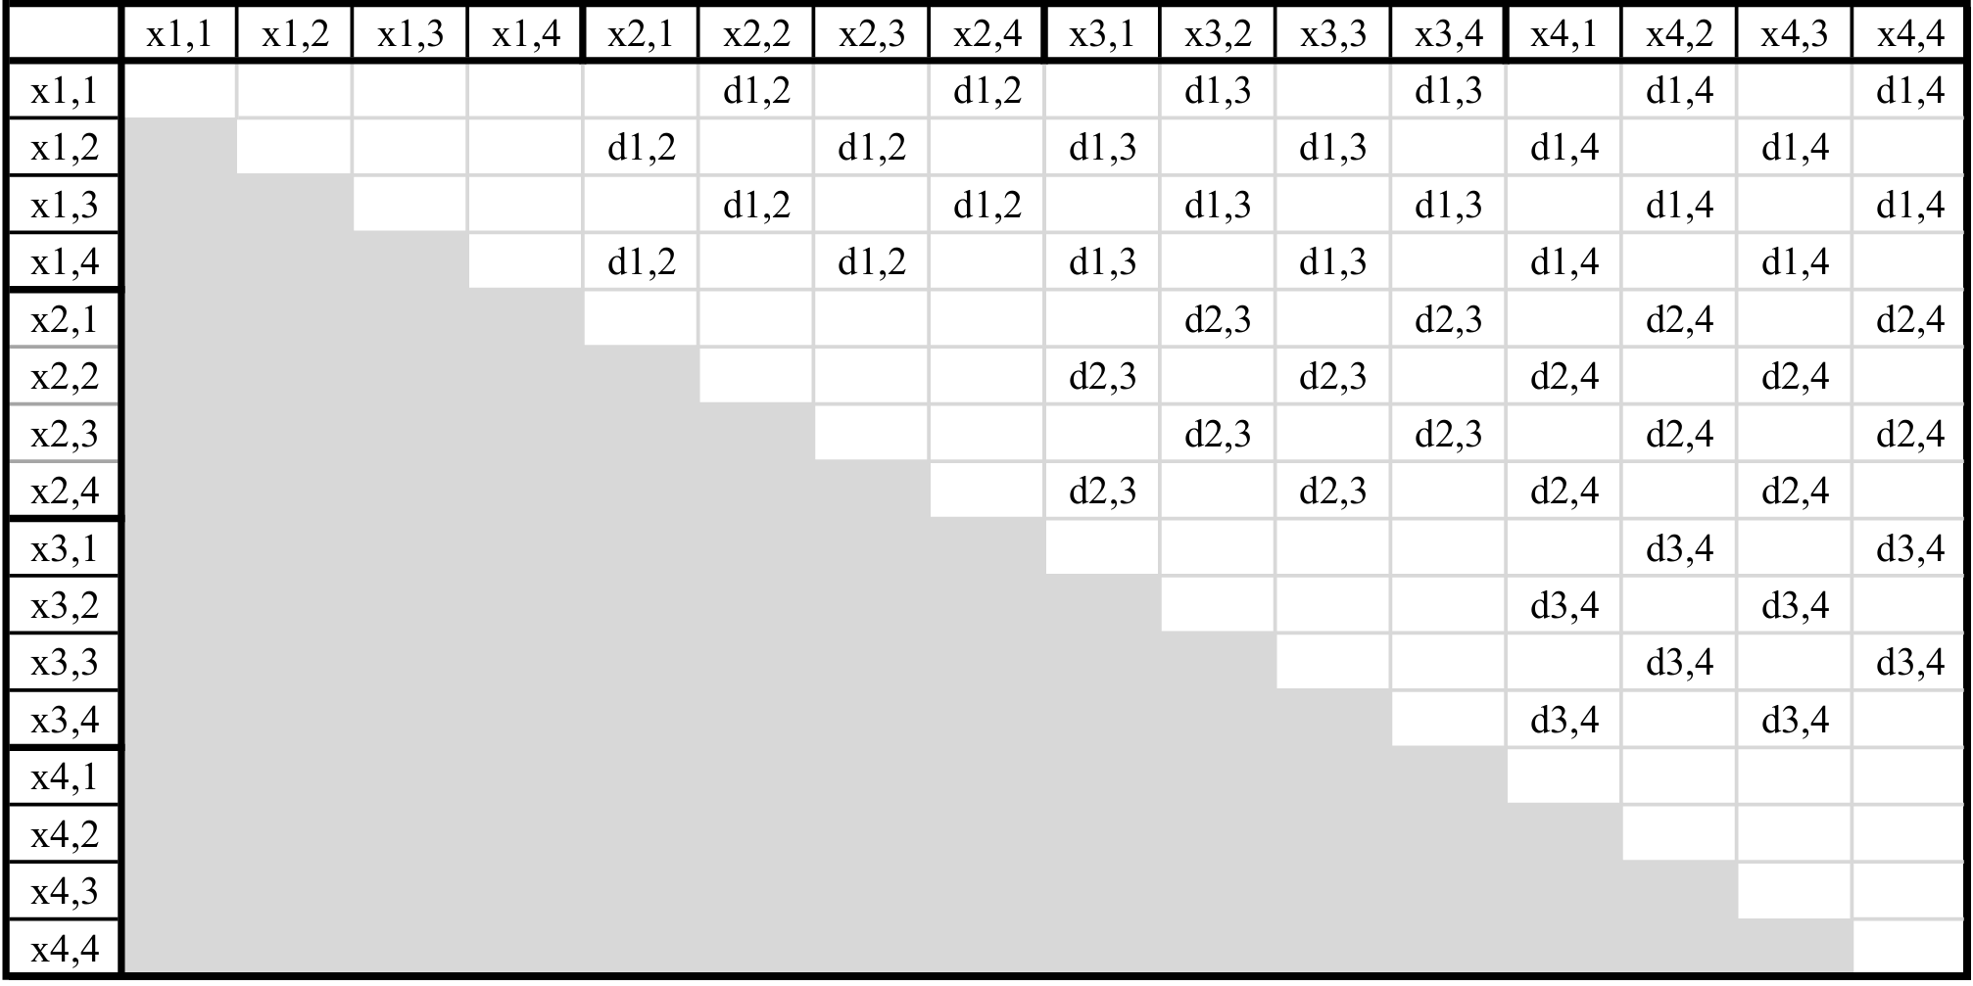
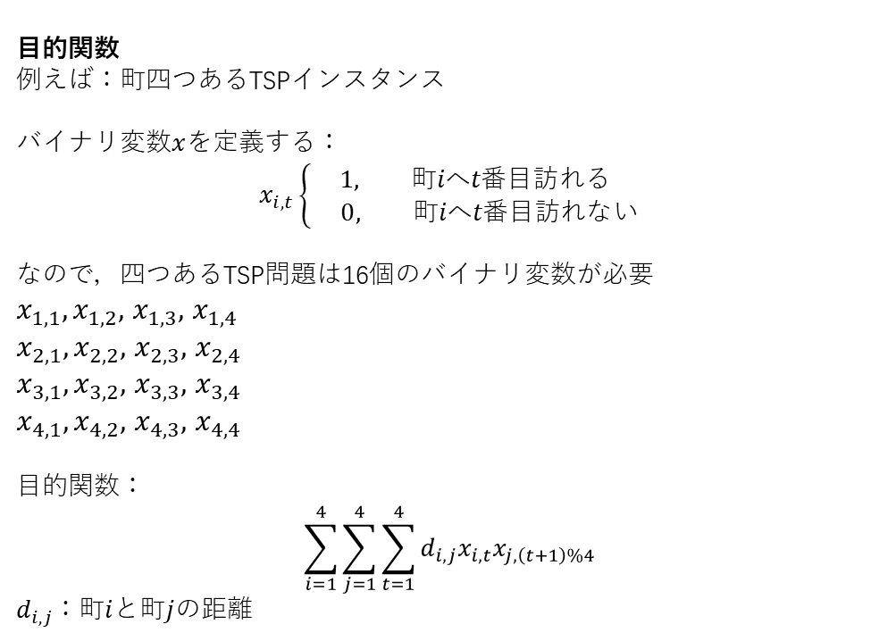
TSP問題のQUBOモデル
TSP（巡回セールスマン）問題のQUBOモデル
TSP問題のQUBOモデルは2部分から構成される
目的関数
制約条件から変換されたQUBO式
展開された目的関数のQUBO行列
目的関数
例えば：町四つあるTSPインスタンス
バイナリ変数$x$を定義する：
$$x_{i,t}\left\{\begin{aligned}1, 町iへt番目訪れる \\ 0, 町iへt番目訪れない\end{aligned}\right.$$
なので，四つあるTSP問題は16個のバイナリ変数が必要
$x_{1,1},x_{1,2},$ $x_{1,3},$ $x_{1,4}$
$x_{2,1},x_{2,2},$ $x_{2,3},$ $x_{2,4}$
$x_{3,1},x_{3,2},$ $x_{3,3},$ $x_{3,4}$
$x_{4,1},x_{4,2},$ $x_{4,3},$ $x_{4,4}$
目的関数：
$$\sum_{i=1}^{4}{\sum_{j=1}^{4}{\sum_{t=1}^{4}{d_{i,j}x_{i,t}x_{j,\left(t+1\right)\%4}}}}$$
$d_{i,j}$：町$i$と町$j$の距離

Slide 6
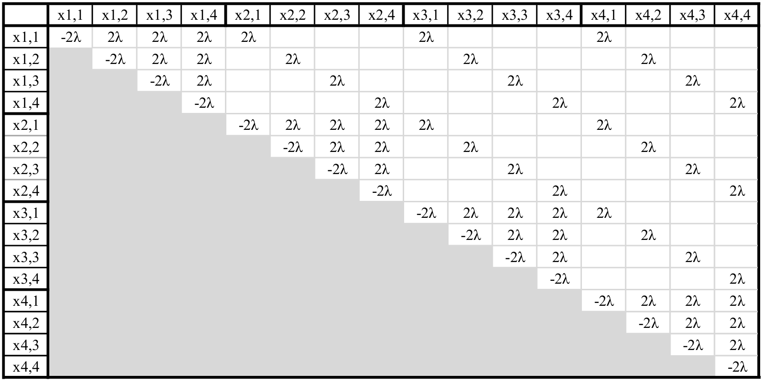


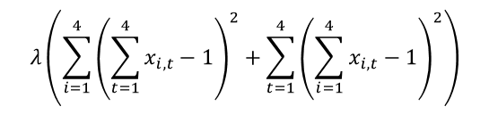
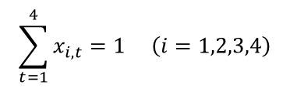
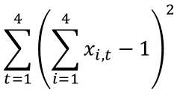
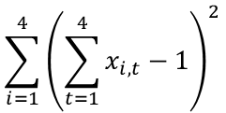
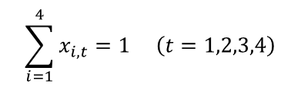
TSP問題のQUBOモデル
TSP（巡回セールスマン）問題のQUBOモデル
TSP問題のQUBOモデルは2部分から構成される
目的関数
制約条件から変換されたQUBO式
展開された
制約条件のQUBO行列
制約条件から変換されたQUBO式
①各町は1回しか訪れてはいけない
$x_{1,1},x_{1,2},$ $x_{1,3},$ $x_{1,4}$
$x_{2,1},x_{2,2},$ $x_{2,3},$ $x_{2,4}$
$x_{3,1},x_{3,2},$ $x_{3,3},$ $x_{3,4}$
$x_{4,1},x_{4,2},$ $x_{4,3},$ $x_{4,4}$
②同じタイミングに複数の町に行くことはできない
$x_{1,1},x_{1,2},$ $x_{1,3},$ $x_{1,4}$
$x_{2,1},x_{2,2},$ $x_{2,3},$ $x_{2,4}$
$x_{3,1},x_{3,2},$ $x_{3,3},$ $x_{3,4}$
$x_{4,1},x_{4,2},$ $x_{4,3},$ $x_{4,4}$
各行は1つだけの変数が1
$$\sum_{t=1}^{4}{x_{i,t}}=1 \left(i=1,2,3,4\right)$$
移項
$$\sum_{i=1}^{4}{{\left(\sum_{t=1}^{4}{x_{i,t}}−1\right)}^{2}}$$
二乗
$$λ\left(\sum_{i=1}^{4}{{\left(\sum_{t=1}^{4}{x_{i,t}}−1\right)}^{2}}+\sum_{t=1}^{4}{{\left(\sum_{i=1}^{4}{x_{i,t}}−1\right)}^{2}}\right)$$
各列は1つだけの変数が1
$$\sum_{t=1}^{4}{{\left(\sum_{i=1}^{4}{x_{i,t}}−1\right)}^{2}}$$
移項
$$\sum_{i=1}^{4}{x_{i,t}}=1 \left(t=1,2,3,4\right)$$
二乗
$λ$：ペナルティー係数（通常は距離行列の最大値）
制約条件が違反すると式の値を増加させる

Slide 7
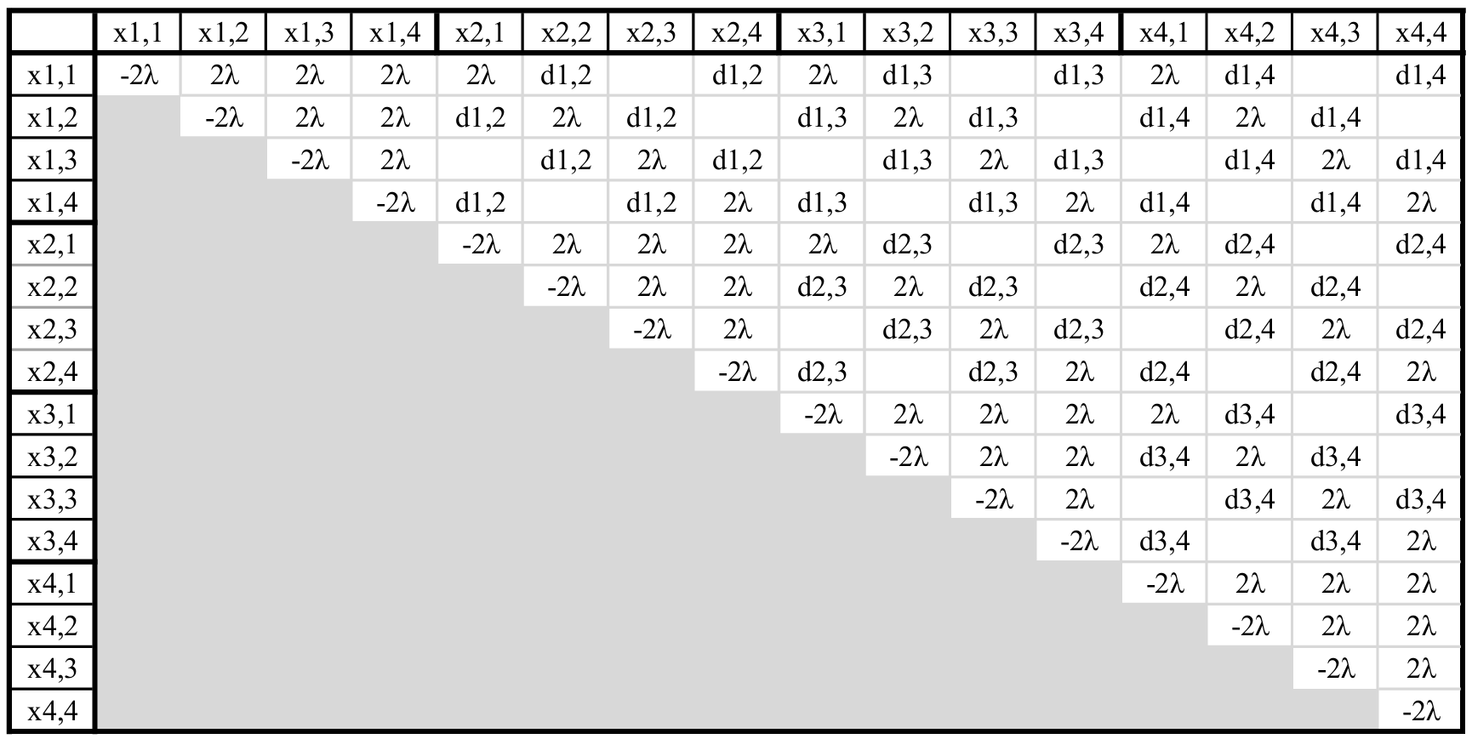
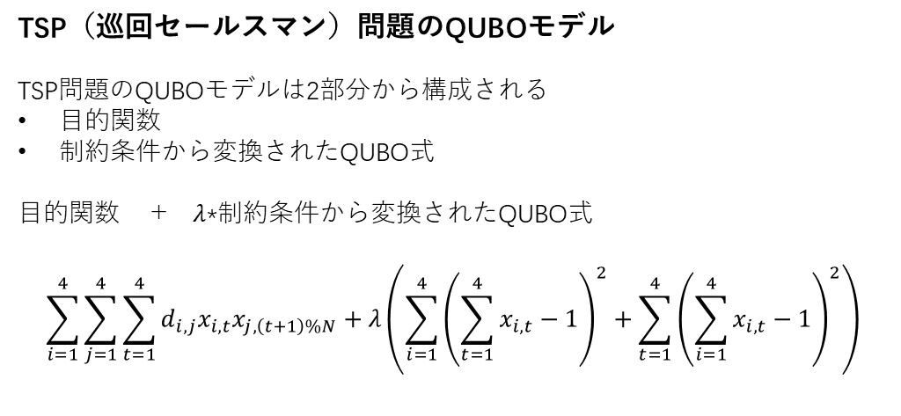
TSP問題のQUBOモデル
TSP（巡回セールスマン）問題のQUBOモデル
TSP問題のQUBOモデルは2部分から構成される
目的関数
制約条件から変換されたQUBO式
目的関数 ＋ $λ$*制約条件から変換されたQUBO式
$$\sum_{i=1}^{4}{\sum_{j=1}^{4}{\sum_{t=1}^{4}{d_{i,j}x_{i,t}x_{j,\left(t+1\right)\%N}}}}+λ\left(\sum_{i=1}^{4}{{\left(\sum_{t=1}^{4}{x_{i,t}}−1\right)}^{2}}+\sum_{t=1}^{4}{{\left(\sum_{i=1}^{4}{x_{i,t}}−1\right)}^{2}}\right)$$
展開された
TSPのQUBO行列

Slide 8
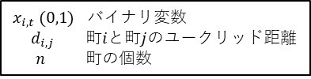
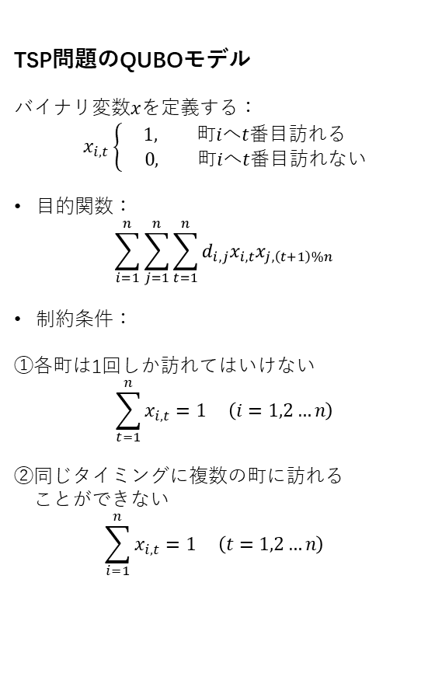
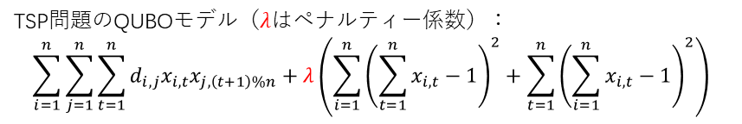
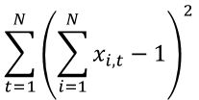
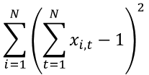
TSP問題 と TSP問題のQUBOモデル
TSP（巡回セールスマン）問題
町の座標あるいは距離行列が与えられたとき、全ての町をちょうど一度ずつ巡り出発地に戻る巡回路のうちで総移動距離が最小のものを求める組合せ最適化問題である
例えば：
町五つあるインスタンス
TSP問題のQUBOモデル
バイナリ変数$x$を定義する：
$$x_{i,t}\left\{\begin{aligned}1, 町iへt番目訪れる \\ 0, 町iへt番目訪れない\end{aligned}\right.$$
目的関数：
$$\sum_{i=1}^{n}{\sum_{j=1}^{n}{\sum_{t=1}^{n}{d_{i,j}x_{i,t}x_{j,\left(t+1\right)\%n}}}}$$
制約条件：
①各町は1回しか訪れてはいけない
$$\sum_{t=1}^{n}{x_{i,t}}=1 \left(i=1,2…n\right)$$
②同じタイミングに複数の町に訪れる
ことができない
$$\sum_{i=1}^{n}{x_{i,t}}=1 \left(t=1,2…n\right)$$
$x_{i,t} (0,1)$ バイナリ変数
$d_{i,j}$ 町$i$と町$j$のユークリッド距離
$n$ 町の個数
1
2
1
2
ソルバー
ペナルティー法
$$\sum_{i=1}^{N}{{\left(\sum_{t=1}^{N}{x_{i,t}}−1\right)}^{2}}$$
5
5
4
3
4
3
$$\sum_{t=1}^{N}{{\left(\sum_{i=1}^{N}{x_{i,t}}−1\right)}^{2}}$$
ペナルティー法
町の完全グラフ
求めた最適巡回路
TSP問題のQUBOモデル（$λ$はペナルティー係数）：
$$\sum_{i=1}^{n}{\sum_{j=1}^{n}{\sum_{t=1}^{n}{d_{i,j}x_{i,t}x_{j,\left(t+1\right)\%n}}}}+λ\left(\sum_{i=1}^{n}{{\left(\sum_{t=1}^{n}{x_{i,t}}−1\right)}^{2}}+\sum_{t=1}^{n}{{\left(\sum_{i=1}^{n}{x_{i,t}}−1\right)}^{2}}\right)$$
このインスタンスの最適巡回路：1-2-3-4-5-1

Slide 9
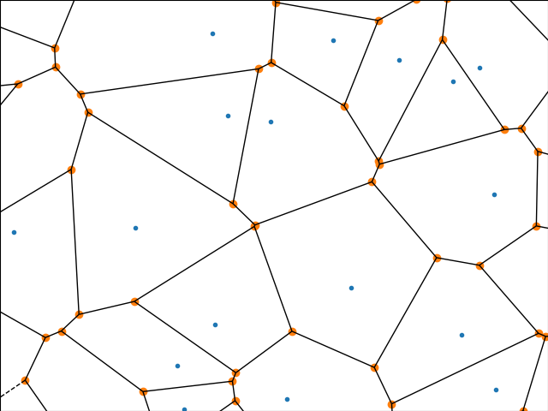
ボロノイ図 と ドロネー三角形分割
ボロノイ図
平面上で任意に配置された複数の母点に対して、どの母点に最も近いかによって平面上の座標空間を分割することで作成される図のこと
例：
あるTSPインスタンス(40)に基づいて生成されたボロノイ図の一部分
ドロネー三角形分割
ドロネー三角形分割とボロノイ図は双対である
ボロノイ図で隣接する二つの領域に属する母点をつなぐとドロネー三角分割になる
例：
左側のボロノイ図から得られたドロネー三角形分割の一部分
ボロノイ頂点
ボロノイ領域
ボロノイ辺
母点
ボロノイ図の性質
一つのボロノイ頂点は三つのボロノイー領域の共通の頂点である
そのボロノイ頂点は三つの関連するボロノイ領域に属する母点からなる円周の中心となる
ドロネー三角分割による得られた辺はTSP問題の最適巡回路になる可能性が高い

Slide 10

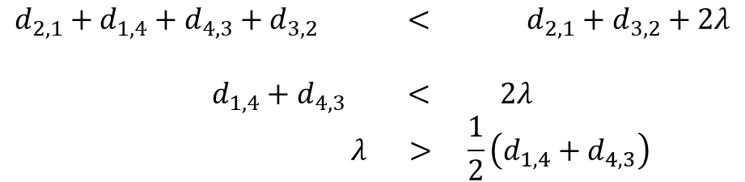
提案手法
例：町四つあるインスタンス
バイナリ変数は16個ある
 | time1 | time2 | time3 | time4
city1 | 0 | 1 | 0 | 0
city2 | 1 | 0 | 0 | 0
city3 | 0 | 0 | 0 | 1
city4 | 0 | 0 | 1 | 0
 | time1 | time2 | time3 | time4
city1 | 0 | 1 | 0 | 0
city2 | 1 | 0 | 0 | 0
city3 | 0 | 0 | 0 | 1
city4 | 0 | 0 | 0 | 0
ある町を訪れないと
表によるとこのインスタンスの最適巡回路は 2-1-4-3-2
同時に二つの制約が破られた
1
2
1
実行不可能解になってしまう
2
4
3
4
3
QUBOモデルの
エネルギー：
$$d_{2,1}+d_{1,4}+d_{4,3}+d_{3,2} < d_{2,1}+d_{3,2}+2λ$$
$$d_{1,4}+d_{4,3} < 2λ$$
$$λ > \frac{1}{2}\left(d_{1,4}+d_{4,3}\right)$$
$d_{1,4}とd_{4,3}$は訪れない町(町4)による
二つの辺

Slide 11
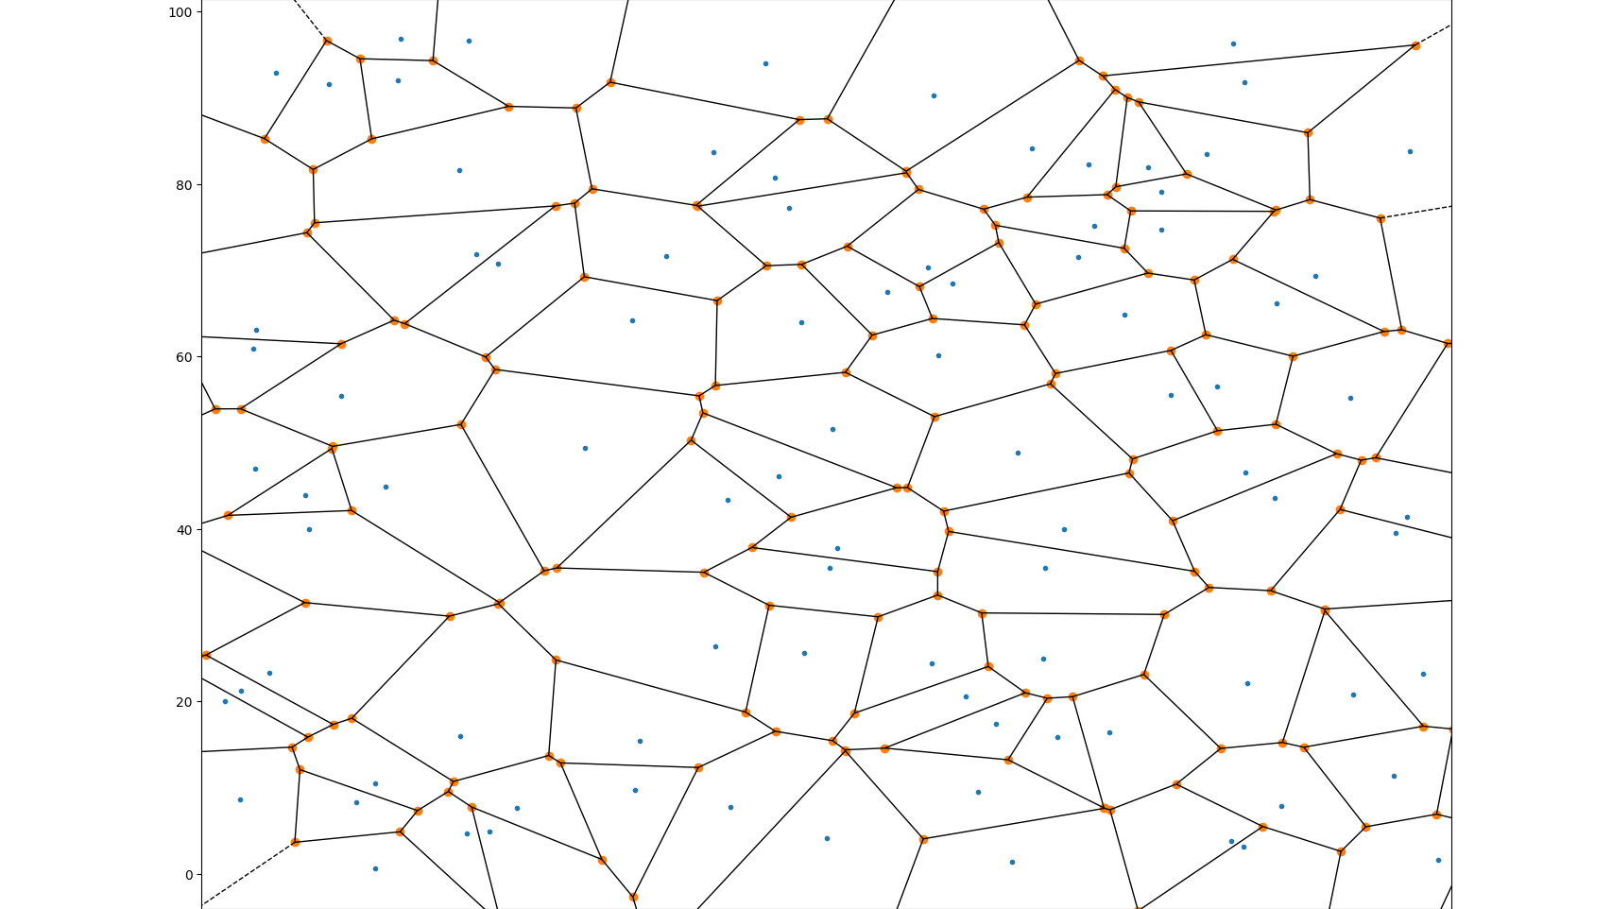
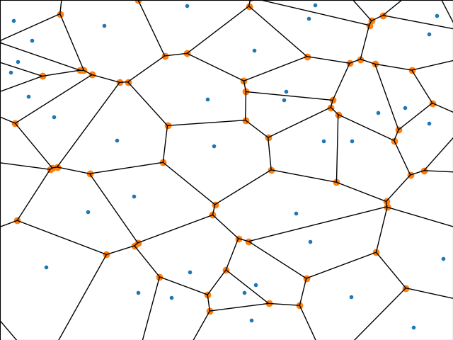
提案手法
ドロネー三角形分割のグラフに基づいて二つの辺を加える方法を提案：
領域による辺の加える方法（nei方法）
nei1:ドロネー図自身
nei2:ある領域に対して 隣の隣 の領域と繋ぐ
nei3:ある領域に対して 隣の隣の隣 の領域と繋ぐ
線分による辺の加える方法（seg方法）
Seg1: 一つの線分に対応する両端の母点をつなぐ
Seg2: 二つ連続する線分に対応する両端の母点をつなぐ
Seg3: 三つ連続する線分に対応する両端の母点をつなぐ

Slide 12
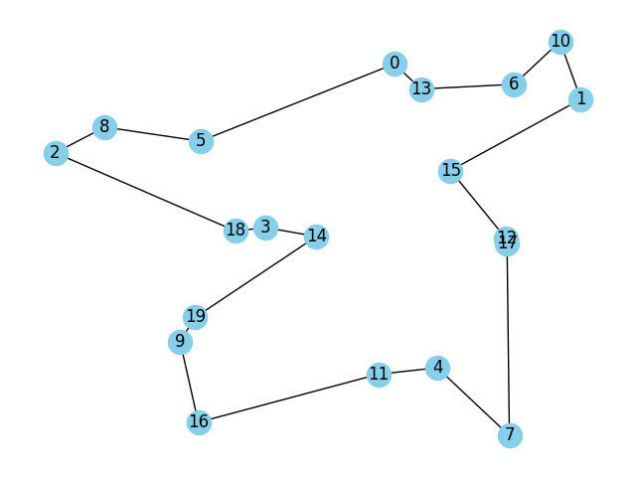
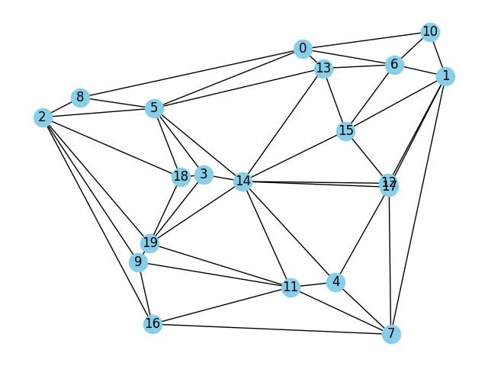
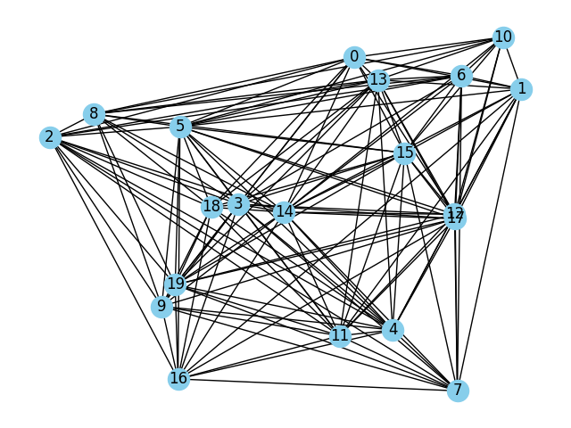
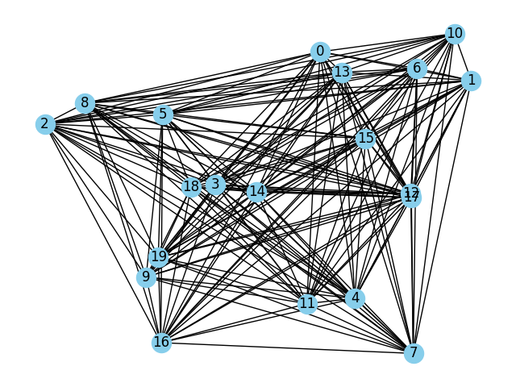


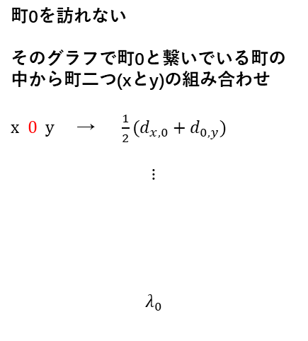
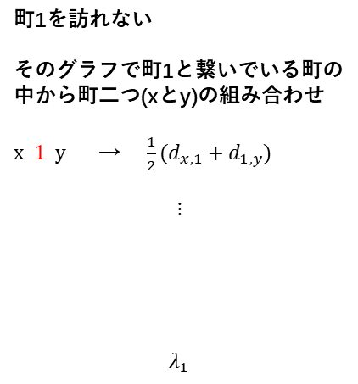

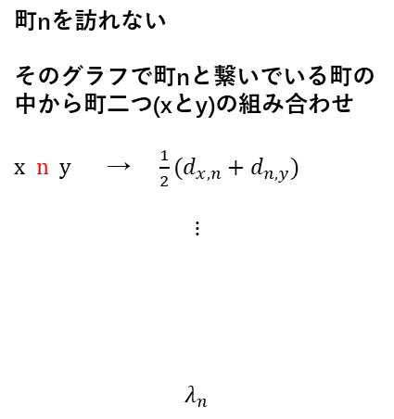

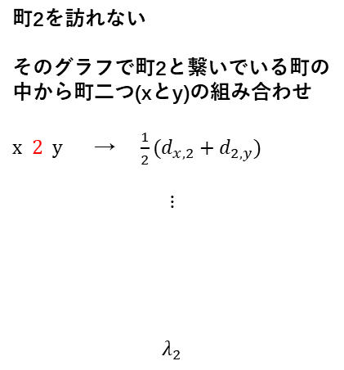
提案手法
グラフの五つの選択肢：
①最適順路
②ドロネー図
③seg方法で得られたグラフ
④nei方法で得られたグラフ
⑤完全グラフ
①：座標に基づいてあるグラフを生成
optimal
delaunay
seg
nei
complete_graph
②：そのグラフでペナルティー係数$λ$を計算（小数0.5が生じる場合、floorで小数部分を切り捨てて、整数になる）
町0を訪れない
そのグラフで町0と繋いでいる町の中から町二つ(xとy)の組み合わせ
$x 0 y$ → $\frac{1}{2}(d_{x,0}+d_{0,y})$
$$⋮$$
$$λ_{0}$$
町1を訪れない
そのグラフで町1と繋いでいる町の中から町二つ(xとy)の組み合わせ
$x 1 y$ → $\frac{1}{2}(d_{x,1}+d_{1,y})$
$$⋮$$
$$λ_{1}$$
町2を訪れない
そのグラフで町2と繋いでいる町の中から町二つ(xとy)の組み合わせ
$x 2 y$ → $\frac{1}{2}(d_{x,2}+d_{2,y})$
$$⋮$$
$$λ_{2}$$
町nを訪れない
そのグラフで町nと繋いでいる町の中から町二つ(xとy)の組み合わせ
$x n y$ → $\frac{1}{2}(d_{x,n}+d_{n,y})$
$$⋮$$
$$λ_{n}$$
$$⋯$$
$$\max_{}{}$$
$$\max_{}{}$$
$$\max_{}{}$$
$$\max_{}{}$$
$$λ=\max_{}\left(λ_{0},λ_{1},λ_{2},…,λ_{n} \right)+1$$
最小限に1をプラス

Slide 13
実験の流れ
LKH
最適解
ランダムに座標生成
町間の距離を計算(四捨五入)
整数行列
比較
Gurobi
全域最小値
最適巡回路の図
ドロネー図
seg方法で得られた図
ペナルティー係数𝜆
nei方法で得られた図
完全グラフ
LKH：TSP問題を解く専用ソルバー
Gurobi：数理最適化の最新技術を取り入れた、最高性能の線形／整数計画ソルバー

Slide 14
実験結果
実験のインスタンス：
町の個数5から200まで（総196個）
異なる方法で計算されたグラフの辺の個数：
インスタンスのサイズが大きくなるに連れて
提案された方法で計算されたグラフの辺の個数は完全グラフと比べて減らした辺も多くなる
ペナルティー係数を計算する時の計算量は少なくなるのでしょう

Slide 15
実験結果
異なる方法で計算されたペナルティー係数：
optimal_lambdaが段々小さくなる原因：
全てのインスタンスの町座標が同じ範囲で生成されたので、
インスタンスのサイズが大きくなるにつれて
町間の距離が縮まって対応するペナルティー係数が小さくなる
nei方法で得られたグラフの辺の個数はseg方法より多くて、
nei_lambdaもseg_lambdaより大きい
通常はmax_distanceで使用する
今回のnei_lambdaは
196個インスタンスの内、
nei_lambda = max_distance 25個
nei_lambda < max_distance 171個
nei_lambda はmax_distance と比べて16.68%の平均減少率

Slide 16
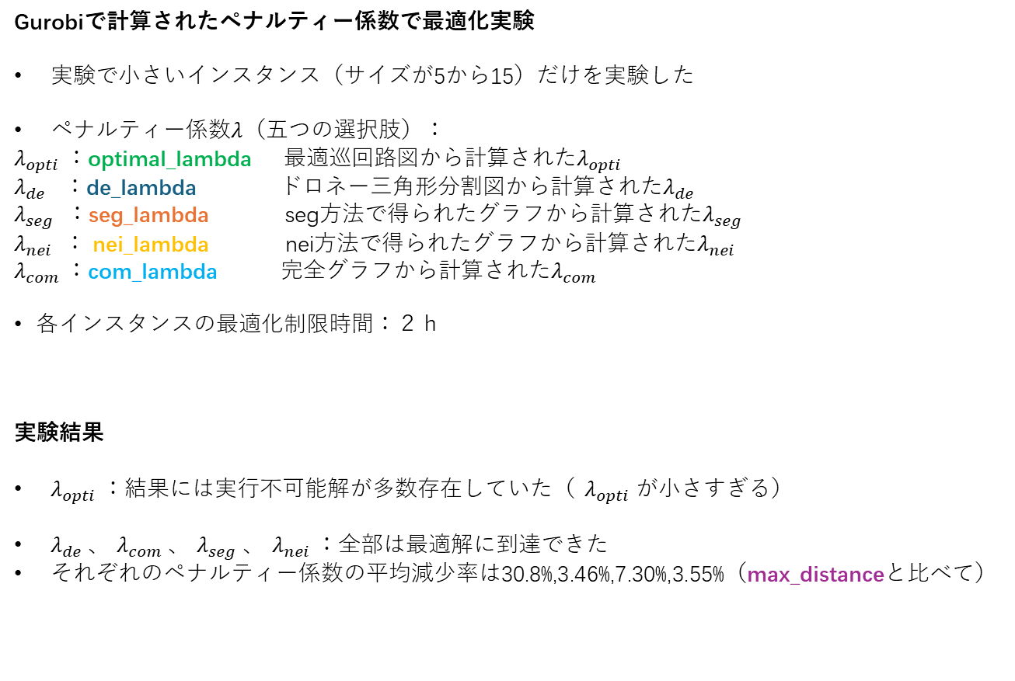
実験結果
Gurobiで計算されたペナルティー係数で最適化実験
実験で小さいインスタンス（サイズが5から15）だけを実験した
ペナルティー係数$λ$（五つの選択肢）：
$λ_{opti}$：optimal_lambda 最適巡回路図から計算された$λ_{opti}$
$λ_{de}$ ：de_lambda ドロネー三角形分割図から計算された$λ_{de}$
$λ_{seg}$ ：seg_lambda seg方法で得られたグラフから計算された$λ_{seg}$
$λ_{nei}$ ： nei_lambda nei方法で得られたグラフから計算された$λ_{nei}$
$λ_{com}$：com_lambda 完全グラフから計算された$λ_{com}$
各インスタンスの最適化制限時間：２ｈ
実験結果
$λ_{opti}$：結果には実行不可能解が多数存在していた（ $λ_{opti} が$小さすぎる）
$λ_{de}$、 $λ_{com}$、 $λ_{seg}$、 $λ_{nei}$：全部は最適解に到達できた
それぞれのペナルティー係数の平均減少率は30.8%,3.46%,7.30%,3.55%（max_distanceと比べて）
まとめ
インスタンスが小さい時、提案された方法で計算したペナルティー係数でモデルは最適解に到達できた上、通常の最大距離と比べると減少できた

